Slide 1

Обогащение активного словаря: методы, игры и ежедневные практики
Выполнила:учитель-логопед
Акзямова Э.Ф.

Slide 2




Почему важен богатый словарный запас у дошкольников?
Когнитивное развитие
Богатый словарный запас напрямую влияет на развитие мышления, памяти и внимания, формируя прочную основу для будущих академических успехов.
Успешная коммуникация
Дети с развитым словарным запасом легче выражают свои мысли, чувства и потребности, что улучшает их взаимодействие со сверстниками и взрослыми.
Подготовка к школе
Хороший словарный запас является одним из ключевых факторов успешной адаптации к школьной программе и освоению чтения и письма.

Slide 3

Основы развития речи: как дети учатся новым словам
Развитие речи у детей дошкольного возраста – это сложный, многогранный процесс, который начинается с первых звуков и постепенно переходит к формированию связной речи.
01
02
Наблюдение и подражание
Слушание и понимание
Дети усваивают слова, наблюдая за речью взрослых и подражая им. Они копируют произношение, интонацию и контекст использования слов.
Постоянное слушание речи, диалогов и чтения книг помогает детям понимать значение новых слов в различных ситуациях.
03
Активное использование
Постепенно дети начинают активно использовать новые слова в своей речи, сначала в знакомых контекстах, затем в более сложных предложениях.

Slide 4


Эффективные методы пополнения словаря: чтение и рассказывание
Чтение вслух
Рассказывание историй
Ежедневное чтение книг, сказок и стихов обогащает пассивный и активный словарный запас ребенка, знакомит его с новыми словами и речевыми оборотами.
Создавайте свои собственные истории или пересказывайте известные, используя при этом новые слова и побуждая ребенка к активному участию.
Выбирайте книги с яркими иллюстрациями и
разнообразным лексиконом.
Предлагайте ребенку закончить предложение или придумать
продолжение.
Задавайте наводящие вопросы: "Что случилось дальше?", "Как ты думаешь, что чувствовал герой?".
Обсуждайте сюжет, персонажей и новые слова.
Поощряйте ребенка задавать вопросы.
Используйте слова-синонимы и антонимы для
расширения понимания.

Slide 5

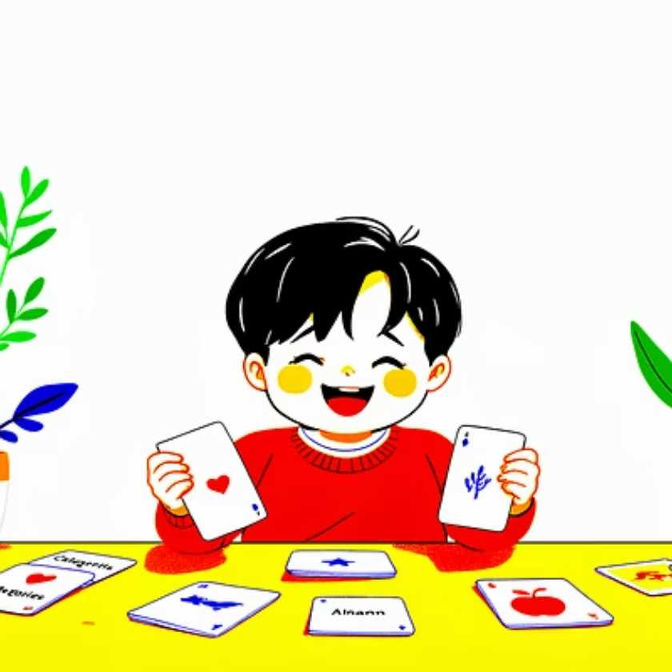
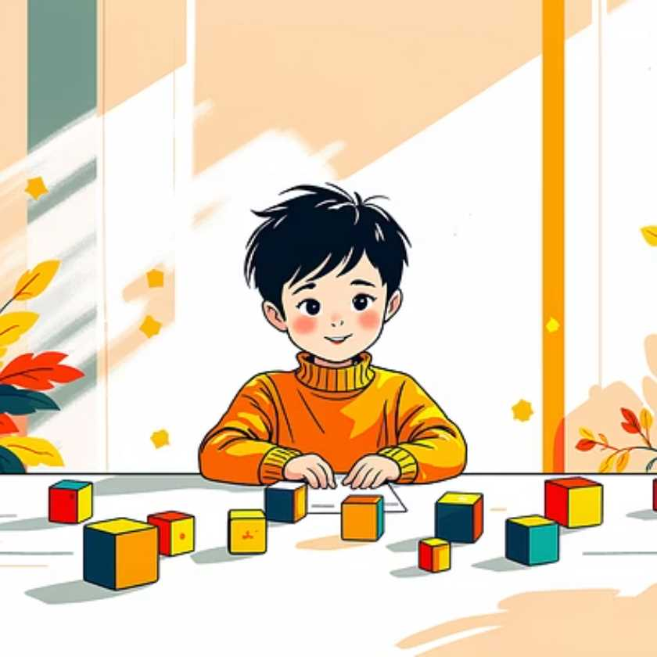

Игры для развития активного словаря: от простых к сложным
1
2
«Я вижу…»
«Назови одним словом»
Описание предметов вокруг, развитие наблюдательности и умения подбирать прилагательные.
Обобщение предметов по категориям, развитие
логического мышления и классификации.
3
4
«Что на что похоже?»
«Противоположности»
Поиск сходств и различий, развитие
ассоциативного мышления и умения сравнивать.
Подбор антонимов, расширение понимания значений слов.

Slide 6




Ежедневные практики: превращаем рутину в обучение
Во время еды
Обсуждайте продукты, их вкус, цвет, форму. "Какой вкусный суп! Он соленый или сладкий? Какого цвета морковка?"
При одевании
Называйте предметы одежды, описывайте их свойства.
"Надень эту мягкую синюю кофту."
В магазине
Проговаривайте названия товаров, их характеристики.
"Давай купим красные спелые яблоки."
На прогулке
Обращайте внимание на окружающий мир: деревья, цветы, животных, погоду. "Смотри, какое высокое дерево! А небо сегодня облачное."

Slide 7


Роль родителей и педагогов в обогащении словарного запаса
Родители
Педагоги
Создают стимулирующую речевую среду дома.
Организуют занятия по развитию речи.
Читают книги, играют в развивающие игры.
Используют разнообразные дидактические материалы.
Поощряют ребенка к диалогу и рассказыванию.
Создают возможности для активного общения.
Являются примером правильной и богатой речи.
Наблюдают за речевым развитием каждого ребенка.

Slide 8

Индивидуальный подход: учитываем особенности каждого ребенка
Каждый ребенок уникален, и его путь к освоению языка индивидуален. Важно учитывать темперамент, интересы и темп развития.
Учитывайте темперамент
Подстраивайтесь под интересы
Для активных детей подходят подвижные игры со словами, для более спокойных – чтение и настольные игры.
Используйте слова, связанные с любимыми увлечениями ребенка – динозаврами, принцессами, машинками.
Оценивайте уровень развития
Предлагайте задания, соответствующие текущему уровню речевого развития, чтобы избежать перегрузки или скуки.

Slide 9

Мониторинг прогресса и коррекция методов
Регулярные наблюдения: Замечайте, какие новые слова ребенок начал использовать, насколько связной стала его речь.
Ведение "словаря успеха": Записывайте новые слова, которые ребенок освоил, чтобы отслеживать динамику.
Диагностические игры: Проводите специальные игры и задания, направленные на оценку словарного запаса.
Консультации со специалистами: При возникновении трудностей не стесняйтесь обратиться к логопеду или дефектологу.

Slide 10
Ключевые выводы и рекомендации для родителей и педагогов
Создайте насыщенную речевую среду
Постоянно общайтесь с ребенком, комментируйте действия, задавайте вопросы.
Играйте и читайте ежедневно
Превратите чтение и игры в увлекательную часть повседневной жизни.
Будьте терпеливы и последовательны
Развитие речи – это процесс, требующий времени и постоянных усилий.
Радуйтесь каждому успеху
Поощряйте ребенка, даже за самые маленькие достижения.

